Slide 1
软件测试过程
测试阶段划分：单元测试、集成测试、系统测试。
单元测试：针对软件基本组成单元来进行正确性检验的测试工作。
目的：检测软件模块对《详细设计说明书》的符合程度
集成测试：在单元测试基础上，将所有模块按照概要设计要求组装成子系统或系统，验证组装后功能以及模块间接口是否正确的 工作
目的：检测软件模块对《概要设计说明书》的符合程度。
系统测试：将集成好的软件系统，作为整个基于计算机系统的一个元素，与计算机硬件、外设、某些支持软件、数据和人员等其他系统元素结合在一起，在实际运行环境下，对计算机系统进行一系列的测试工作。
目的：通过与《需求规格说明书》作比较，发现软件与系统需求定义不符合或与之矛盾的地方。

Slide 2
三种测试比较
1）测试方法不同
单元测试属于白盒测试范畴
集成测试属于灰盒测试范畴
系统测试属于黑盒测试范畴
2）考查范围不同
单元测试主要测试单元内部的数据结构、逻辑控制、异常处理等
集成测试主要测试模块之间的接口和接口数据传递关系，以及模块组合后的功能
系统测试主要测试整个系统对于需求的符合度
3）评估基准不同
单元测试的评估基准主要是逻辑覆盖率
集成测试的评估基准主要是接口覆盖率
系统测试得评估基准主要是测试用例对需求规格的覆盖率

Slide 3
回归测试
软件在测试或其他活动中发现的缺陷经过修改后，应该进行回归测试（Regression Testing）。目的是验证缺陷得到了正确的修复，同时对系统的变更没有影响以前的功能。
回归测试的策略包括：
1）完全重复测试：重新执行所有在前期测试阶段建立的测试用例，来确认问题修改的正确性和修改的扩散局部影响性
2）选择性重复测试:即有选择性地重新执行部分在前期阶段建立的测试用例，来测试被修改的程序，具体可以分为
覆盖修改法：即针对被修改的部分，选取或重新构造测试用例验证没有错误再次发生的用例选择方法。效率高，风险也大。
周边影响法：该方法不断要包含覆盖修改法确定的用例，还需要分析修改的扩散影响，对那些收到修改间接影响 的部分选择测试用例验证它没有受到不良影响。
指标达成法：这是一种类似与单元测试的方法，在重新执行测试前，先确定一个要达成的指标，如修改部分代码100%的覆盖、与修改有关的接口60%的覆盖等，基于这种要求选择一个最小的用例集合。

Slide 4
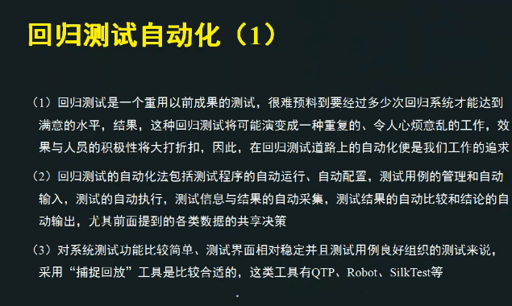
Notes:
人工 自动化；白盒 黑盒；静态 动态

Slide 5
回归测试流程
以下流程适合单元测试、集成测试和系统测试
1.在测试策略制定阶段，制定回归测试策略
2.确定需要回归测试的版本（新的版本）
3.回归测试版本发布，按照回归测试策略执行回归测试
4.回归测试通过，关闭缺陷跟踪单（问题单）
5.回归测试不通过，缺陷跟踪单返回开发人员，开发人员重新修改问题，再次提交测试人员回归测试

Slide 6
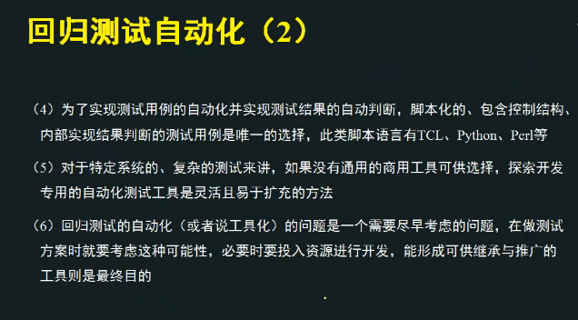

Slide 7
软件测试
软件测试主要包括软件系统测试、集成测试、单元测试三个大的阶段
每个大阶段又包含四个小阶段（计划、设计、实现、执行），每个小的阶段都有相应的输入、输出、入口和出口准则，以及角色的定义。
测试过程阶段
测试计划阶段 测试计划
测试设计阶段 测试方案
测试实现阶段 测试用例，测试规程
测试执行阶段 测试报告
测试H模型 ：
测试准备活动：包括测试需求分析、测试计划、测试设计、测试编码、测试验证
测试执行活动：包括测试运行、测试报告、测试结果分析等
双V模型 ：实现了测试设计和测试执行相分离，测试活动分层和分阶段，测试执行的顺序和开发活动相反
Notes:
双V模型 ：在研发的不同阶段同时执行测试的不同阶段。准备阶段：系统到单元。执行阶段：单元到系统。依赖于开发。

Slide 8
系统测试四个子阶段
 | 系统测试计划阶段 | 系统测试设计阶段 | 系统测试实现阶段 | 系统测试执行阶段
输入 | 《软件开发计划》《软件测试计划》《需求规格说明书》 | 《需求规格说明书》 《系统测试计划》 | 《需求规格说明书》《系统测试计划》《系统测试方案》 | 《系统测试计划》《系统测试方案》《系统测试用例》《系统测试规程》《系统测试预测试项》
输出 | 《系统测试计划》 | 《系统测试方案》 | 《系统测试用例》《系统测试规程》《系统测试预测试项》 | 《系统测试预测试报告》《系统测试报告》《软件缺陷报告》

Slide 9
集成测试四个子阶段
 | 集成测试计划阶段 | 集成测试设计阶段 | 集成测试实现阶段 | 集成测试执行阶段
输入 | 《软件测试计划》 《概要设计说明书》 | 《概要设计说明书》 《集成测试计划》 | 《概要设计说明书》 《集成测试计划》 《集成测试方案》 | 《集成测试计划》 《集成测试方案》 《集成测试用例》 《集成测试规程》
输出 | 《集成测试计划》 | 《集成测试方案》 | 《集成测试用例》 《集成测试规程》 | 《集成测试报告》 《软件缺陷报告》

Slide 10
单元测试四个子阶段
 | 单元测试计划阶段 | 单元测试设计阶段 | 单元测试实现阶段 | 单元测试执行阶段
输入 | 《软件测试计划》 《概要设计说明书》 | 《概要设计说明书》 《单元测试计划》 | 《详细设计说明书》 《单元测试计划》 《单元测试方案》 | 《单元测试计划》 《单元测试方案》 《单元测试用例》 《单元测试规程》
输出 | 《单元测试计划》 | 《单元测试方案》 | 《单元测试用例》《单元测试规程》 | 《单元测试报告》 《软件缺陷报告》

Slide 11
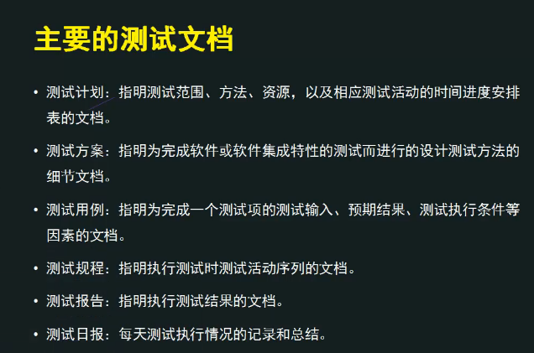
Notes:
做什么（计划）-怎么做（方案）

Slide 12
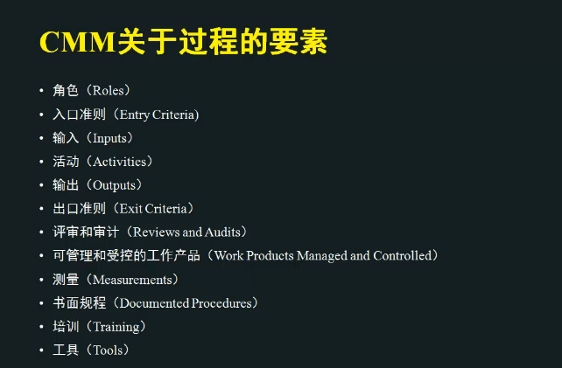
Notes:
管理者（经理）进行计划 主管 设计 高级工程师 实现 初级工程师 执行
根据SRS进行计划（入口） 不同的项目可能过程要素不一样

Slide 13
需求分析阶段的主要任务
1.需求分析，完成SRS
2.软件需求规格说明书的评审
3.进行需求跟踪 （客户需求不断地变化）
4.系统测试计划
5.系统测试计划的评审
需求分析在整个软件生命周期中是很重要而且很困难的。
原因：交流（业务，环境） 需求变更 复杂

Slide 14
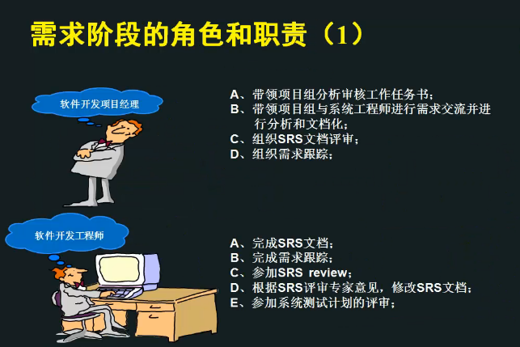

Slide 15
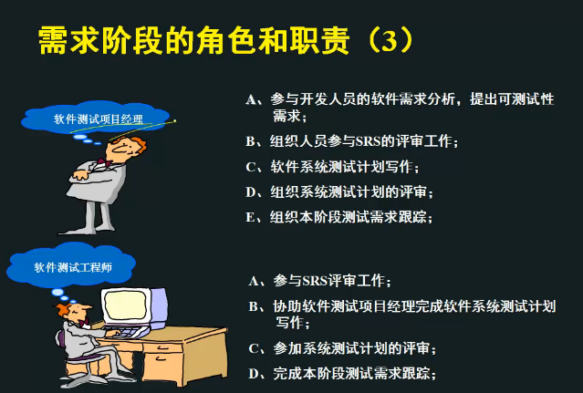

Slide 16
软件概要设计阶段
任务：进行软件系统各层设计，完成HLD文档
概要设计的评审
系统测试方案、用例的设计
系统测试方案、用例的评审
需求跟踪更新
集成测试计划
集成测试计划评审
软件测试工程师职责：
1.参与HLD评审
2.参与集成测试计划的评审
3.进行系统测试方案、用例的设计
4.参与系统测试方案、用例评审
5.完成本阶段的测试需求跟踪

Slide 17
软件详细设计阶段
任务：进行软件详细设计，完成LLD文档
详细设计的评审
集成测试方案、用例的设计
集成测试方案、用例的评审
需求跟踪更新
单元测试计划
单元测试计划评审
软件测试工程师职责：
1.参与LLD评审
2.参与单元测试计划的评审
3.进行集成测试方案、用例的设计
4.参与集成测试方案、用例评审
5.完成本阶段的测试需求跟踪

Slide 18
软件编码阶段
任务：软件编码
代码静态质量检查
代码评审
单元测试方案、用例设计
单元测试方案、用例评审
软件测试工程师职责：
软件测试工程师职责：
1，参与代码评审
2.进行单元测试方案、用例的从设计
3.参与单元测试方案、用例评审
4.完成本阶段测试需求跟踪

Slide 19
软件测试执行阶段的任务
1）单元测试执行阶段主要任务
单元测试用例执行
单元测试缺陷记录、修复
单元测试日报写作
单元测试报告写作
单元测试缺陷的回归测试
2）集成测试执行阶段主要任务
集成测试用例执行
集成测试缺陷记录、修复
集成测试日报写作
集成测试报告写作
集成测试缺陷的回归测试
3.系统测试执行阶段主要任务
系统测试预测试项执行
系统测试预测试项报告写作
系统测试用例执行
系统测试缺陷记录、修复
系统测试日报写作
系统测试报告写作
系统测试缺陷的回归测试

Slide 20
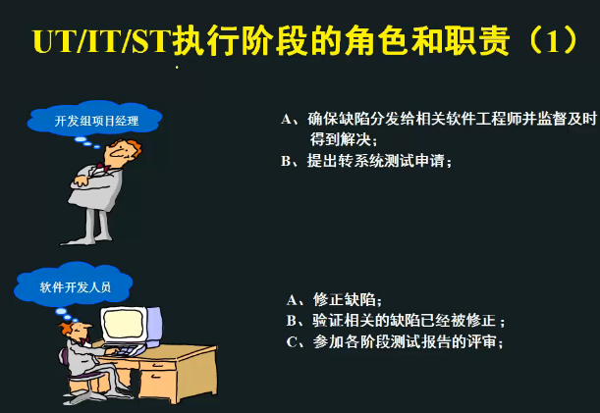

Slide 21
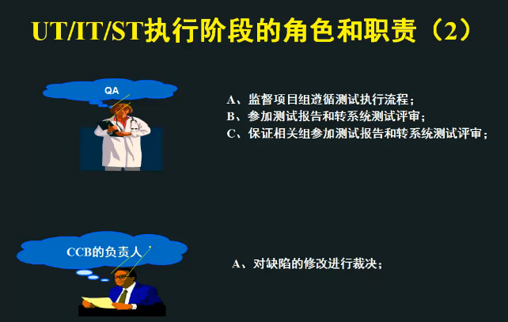

Slide 22
